Slide 1

一、泰勒级数的概念
二、函数展开成幂级数

Slide 2
一、泰勒(Taylor)级数的概念
幂级数研究中的两个基本问题：
1. 已知幂级数，求其收敛域以及和函数；
2. 给定一函数 f (x) ，求作一个幂级数，使该幂级
数在其收敛域内以 f (x) 为和函数.
在第三节已研究了第一个问题，本节将研究第二个
问题.

Slide 3
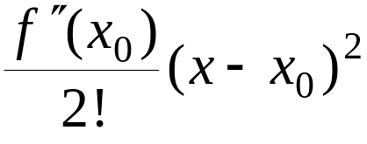
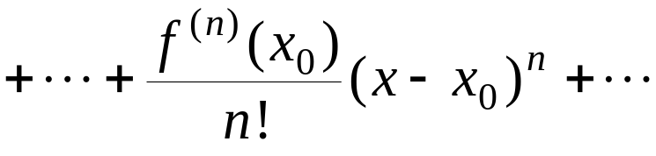


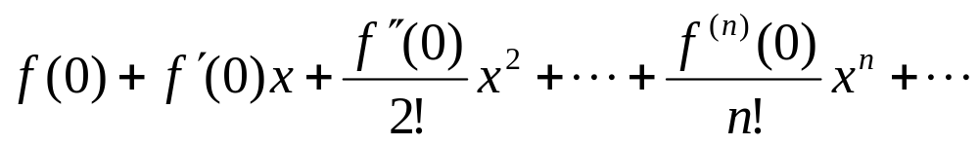
1. 定义
定义 设函数 f (x) 在 x₀ 的某一邻域 U(x₀) 内具有任
意阶导数，
则称幂级数
为 f (x) 在点 x₀ 处的泰勒级数.
而称幂级数
为 f (x) 的麦克劳林级数.

Slide 4
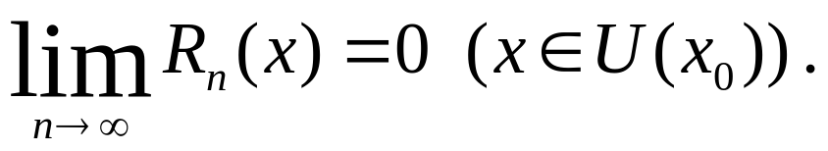


2. 函数能展开成幂级数的条件
定理 设函数 f (x) 在 x₀ 的某一邻域 U(x₀) 内具有任
意阶导数，
则 f (x) 在该邻域内可展开成泰勒级数的充
分必要条件是 f (x) 的泰勒公式中的余项 R_{n}(x) 满足

Slide 5
二、函数展开成幂级数
直接展开法
— 利用泰勒公式
展开方法
间接展开法
— 利用已知函数的幂级数
展开式展开

Slide 6
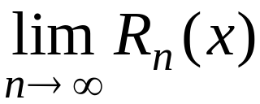
1. 直接展开法
直接展开法的步骤如下：
Step1 求函数及其各阶导数在 x = 0 处的值;
Step2 写出麦克劳林级数, 并求出其收敛半径 R ;
Step3 判别在收敛区间(-R, R) 内
是否为0.

Slide 7
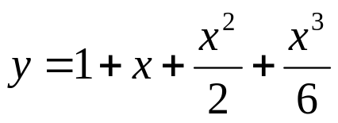
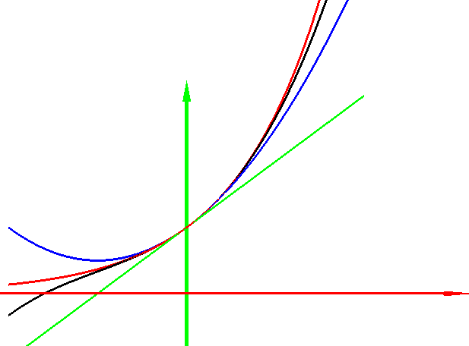

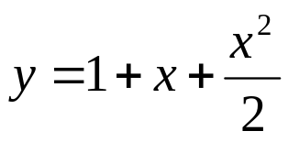

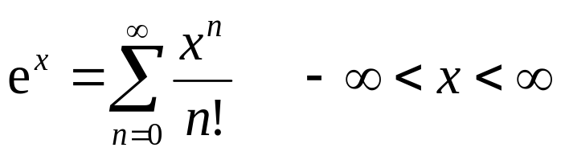
例1 将函数 f (x) = e^{x} 展开成 x 的幂级数.
y
O
x

Slide 8

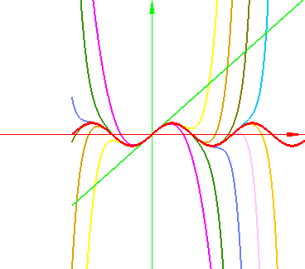









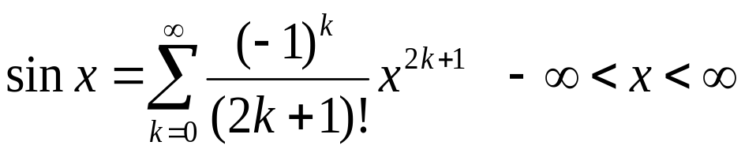
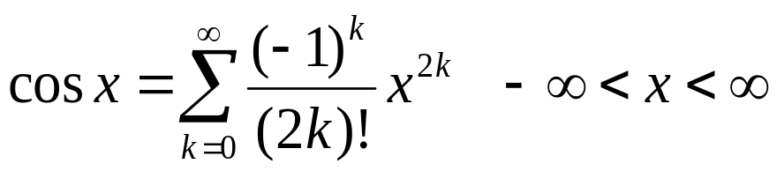
例2 将函数 f (x) = sin x 展开成 x 的幂级数.
y
x
O

Slide 9
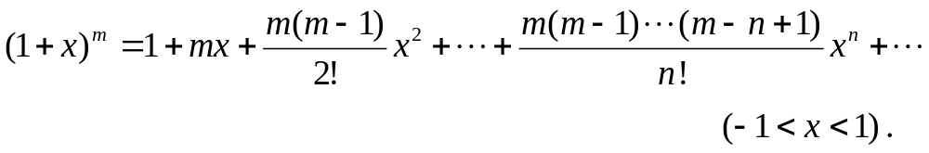
例3 将函数 f (x) = (1+x)^{m} 展开成 x 的幂级数，其中
m 为任意实数.
上式叫做二项展开式，
当 m 为正整数时，级数为 x
的 m 次多项式，也就是代数学中的二项式定理.

Slide 10
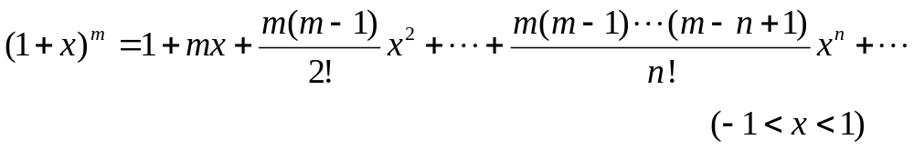
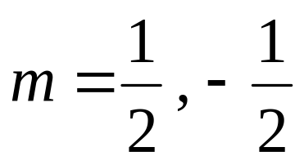
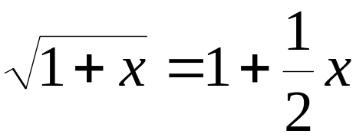
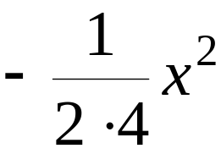
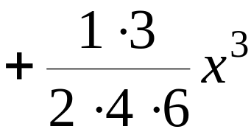
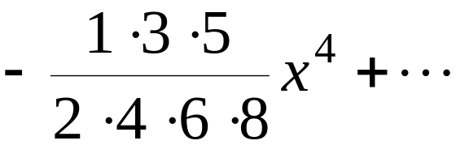

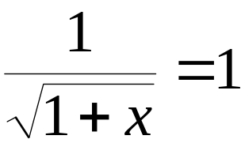
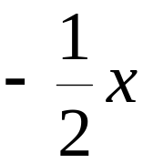
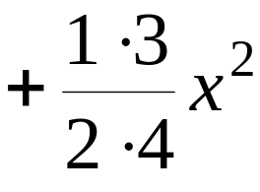
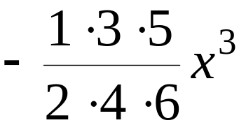
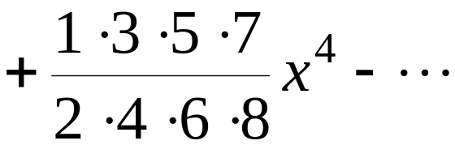

对应
的二项展开式分别为

Slide 11
2. 间接展开法
间接展开法就是利用已知函数的幂级数展开式和幂
级数的性质，进行展开.
用直接展开法，我们已得到了几个常用函数的幂级
数展开式：
下面5个函数的幂级数展开式经常用到：

Slide 12
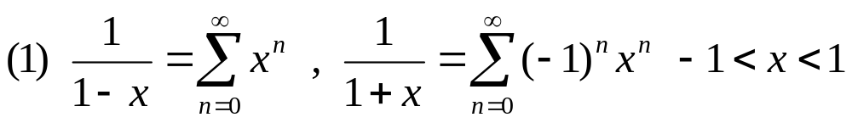
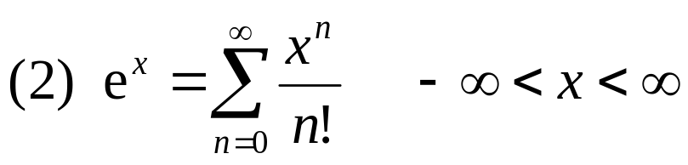
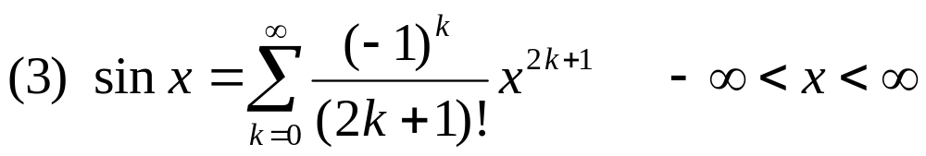
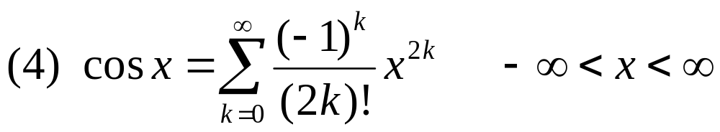
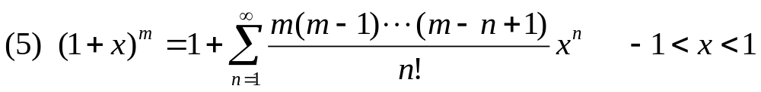

Slide 13
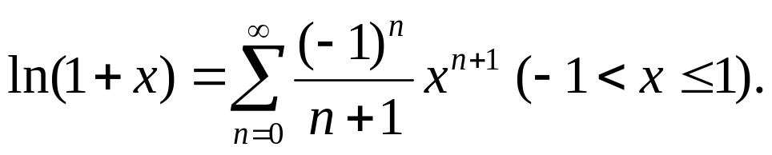
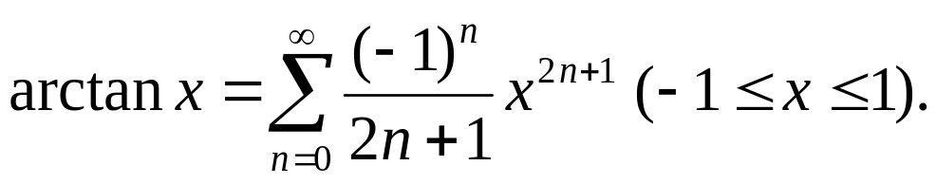
例4 将下列函数展开成 x 的幂级数：

Slide 14
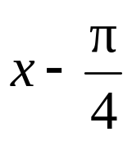
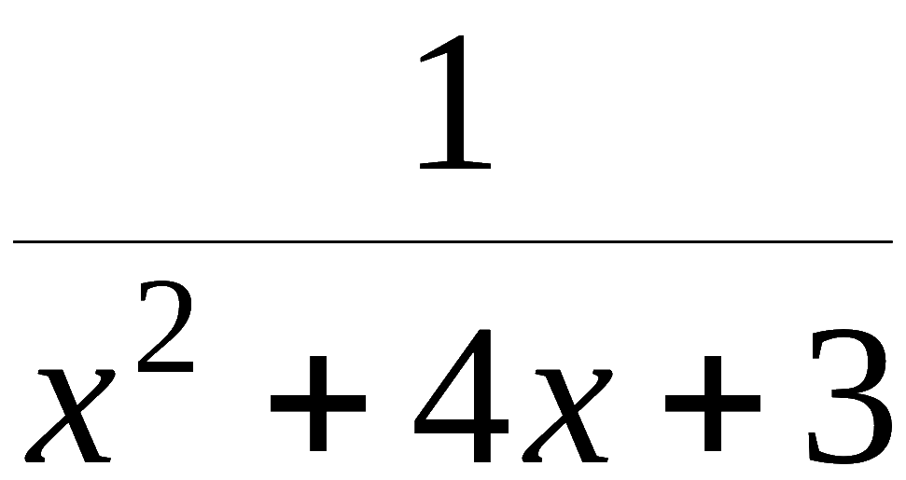
例5 将 sin x 展开成
的幂级数.
例6 将
展成 x – 1 的幂级数.

